Slide 1

Julio 2026

Slide 2
Quienes somos? 👋
El club de robótica ROBOTICA76, es una organización sin fines de lucro que organizados buscamos ayudar, colaborar y consolidar espacio de formación en robótica, mini-robotica y conferencias.

Slide 3
MISION 👓
✔️ Formar un grupo de trabajo unido para la capacitación y el fomento de la mini-robótica y robótica en el instituto, así como realizar proyectos de investigación e innovación que nos ayude al desarrollo de los alumnos y de la comunidad.

Slide 4
VISION 🔭
✔️ Fomentar el desarrollo tecnológico de la localidad con la participación de los jóvenes y escuelas locales, donde se demuestre el liderazgo y la iniciativa de nuestros equipos obteniendo destacados reconocimientos.

Slide 5
OBJETIVOS 🎯
✔️ Consolidar una selección de Robótica representativa y competitiva.
✔️ Desarrollar el conocimiento tecnológico de los estudiantes.
✔️ Desarrollar proyectos de innovación tecnológica para representar a nuestra Institución en competencias.
✔️ Crear grupos de aprendizaje colectivo para el desarrollo del conocimiento.
✔️ Crear otros Clubs de Robótica en otras instituciones educativas.

Slide 6
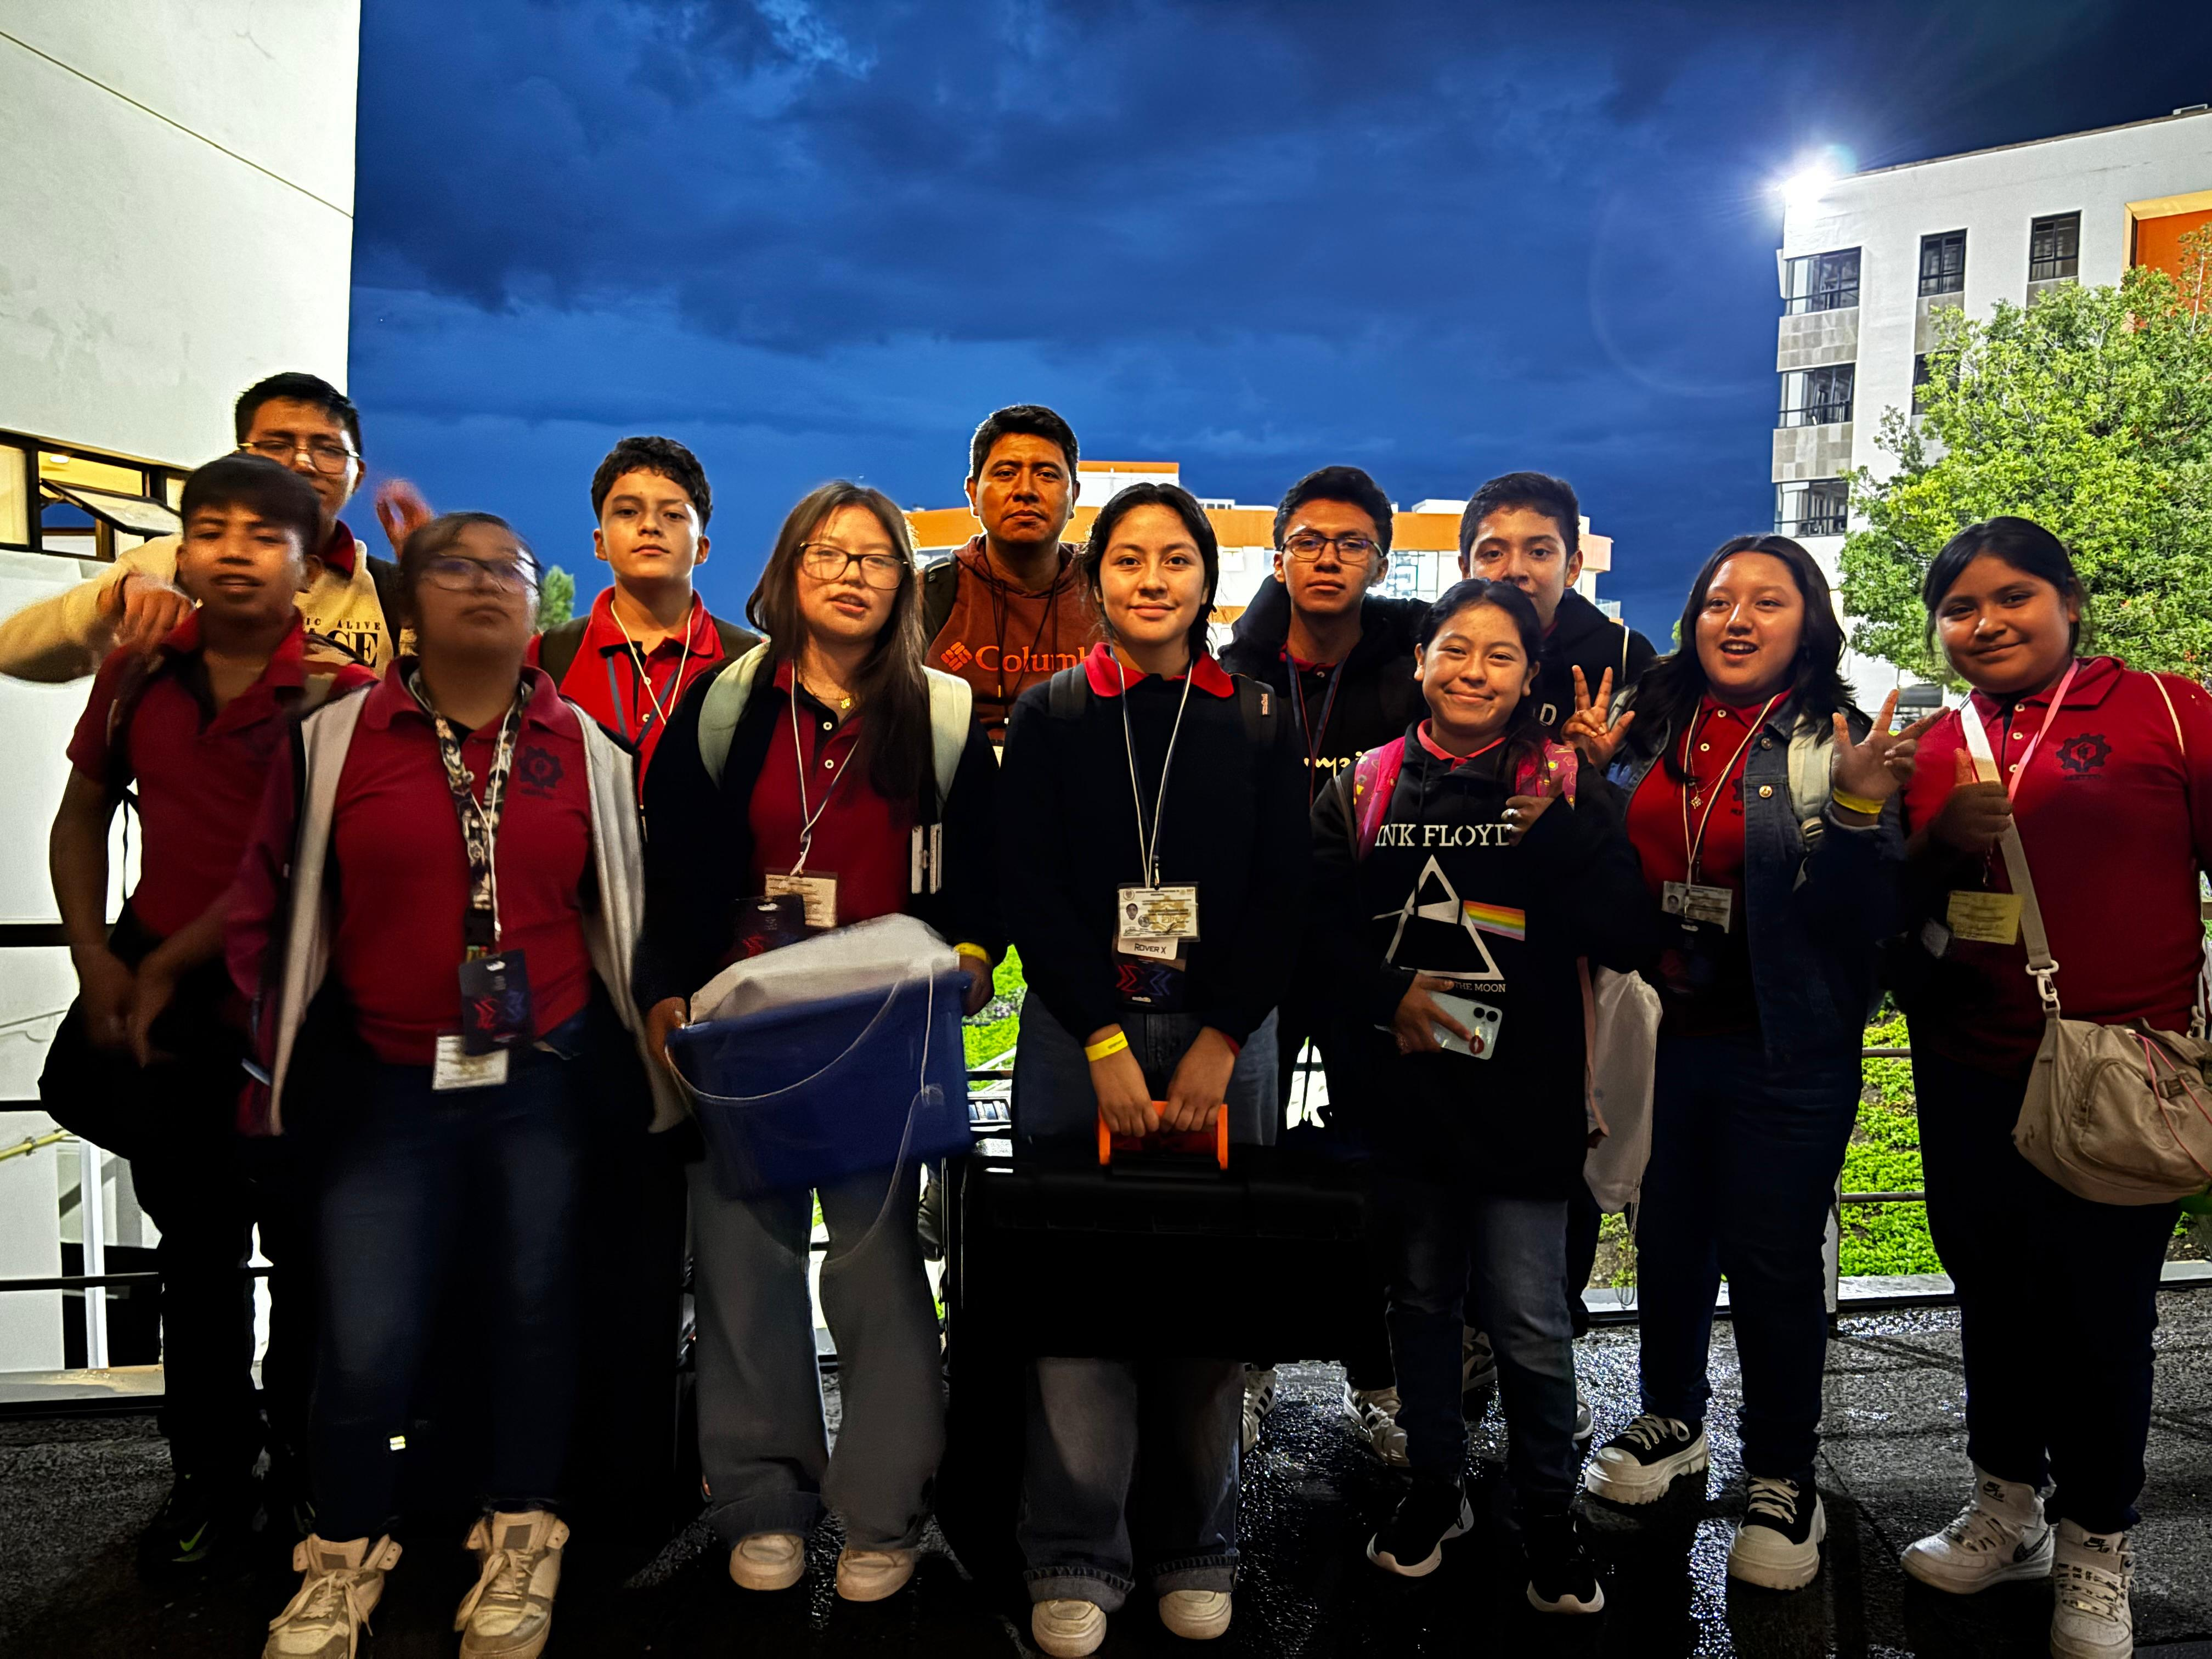
14 integrantes
  13-15 a~nos
Categorias
  Mbot Rescue – Robotica de rescate (Entry-Level)
  RoverX – Robotica de rescate (Intermedio)
  Ultimate Challengue – Misiones autónomas y manuales de robótica cooperativa

Slide 7
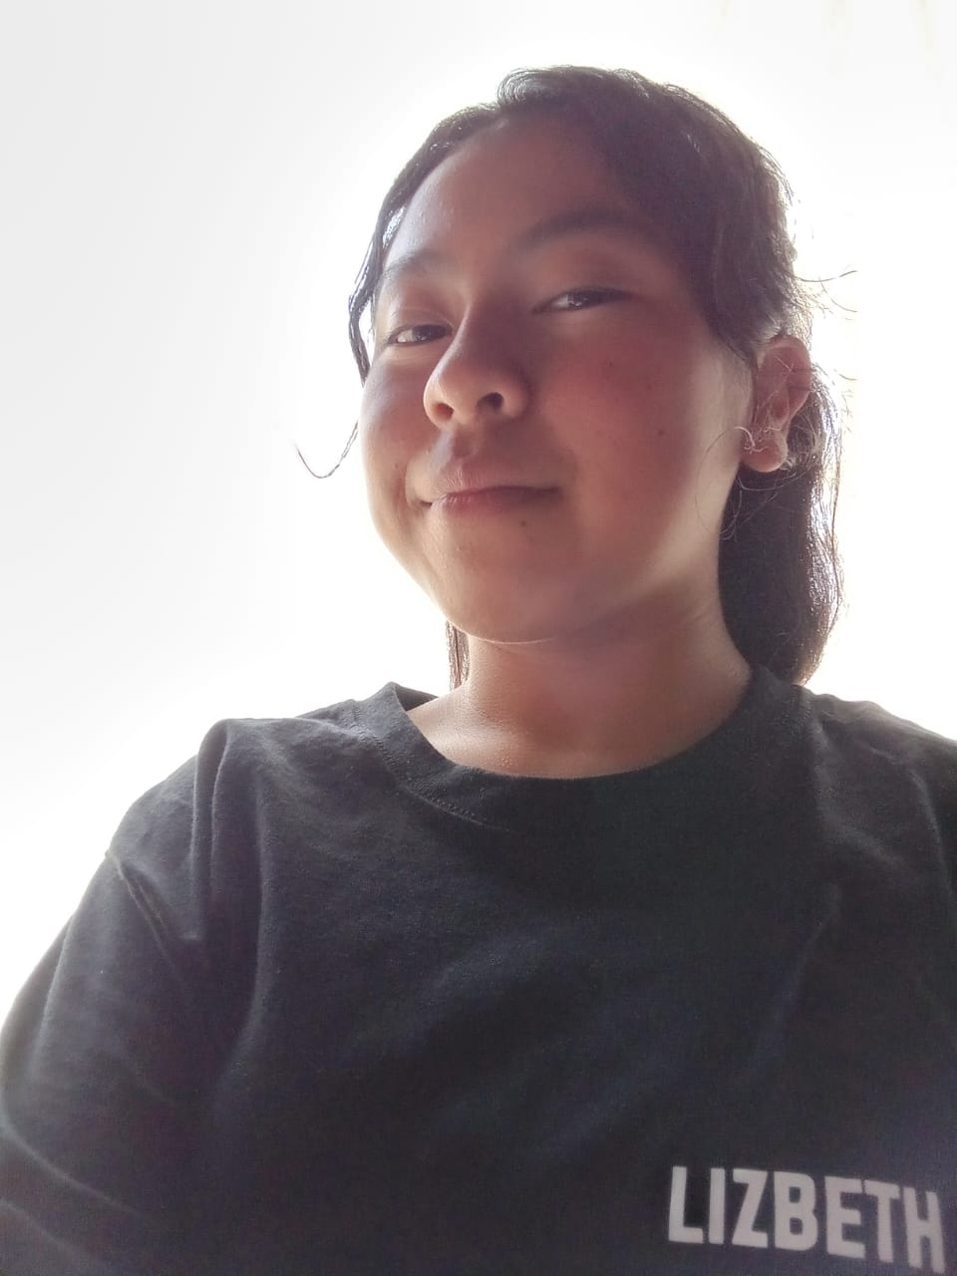
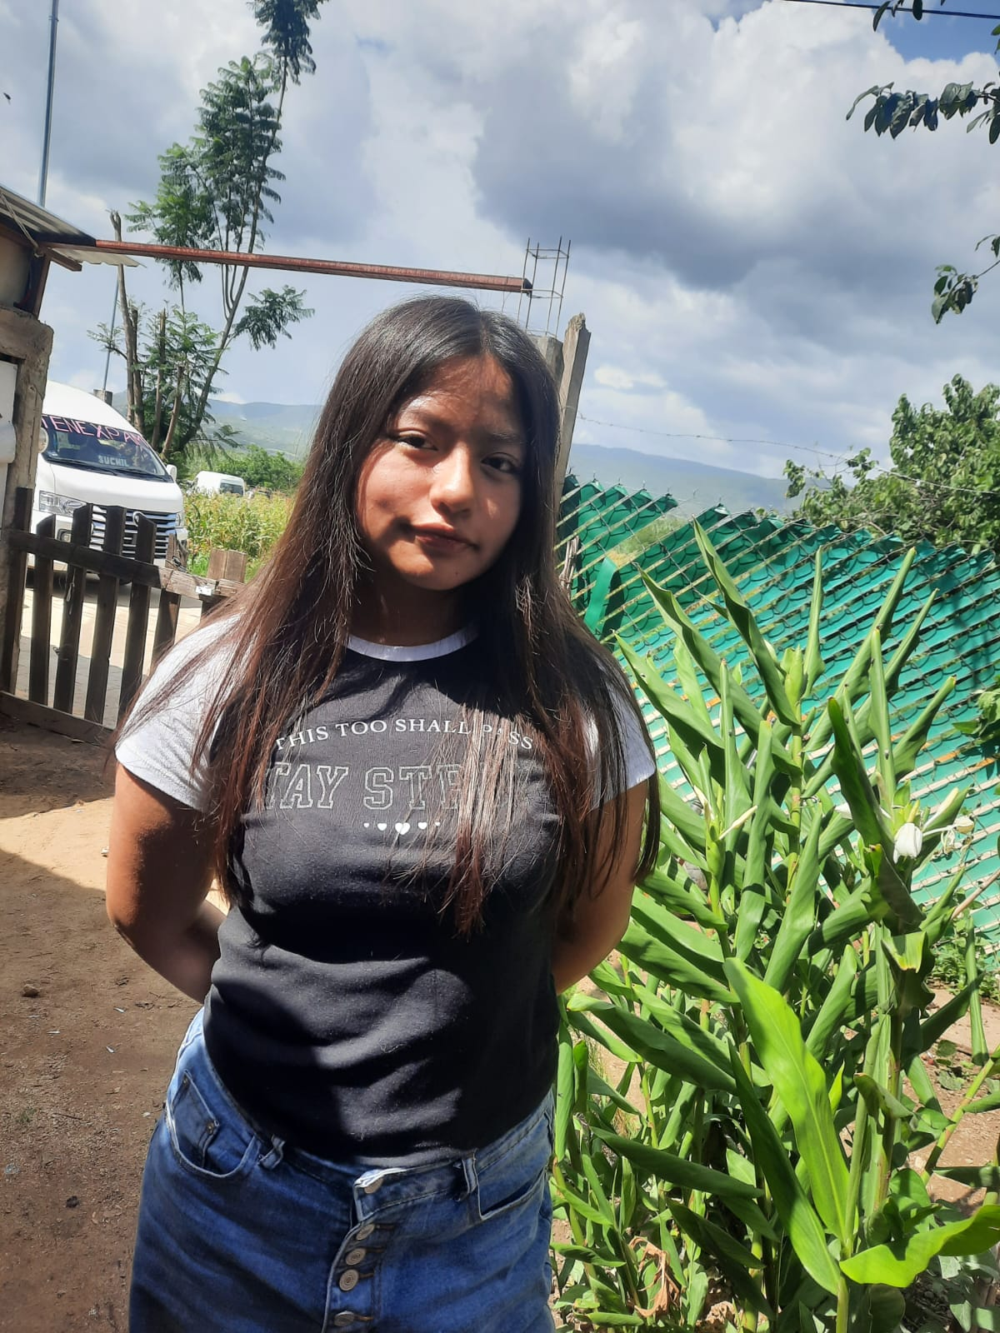
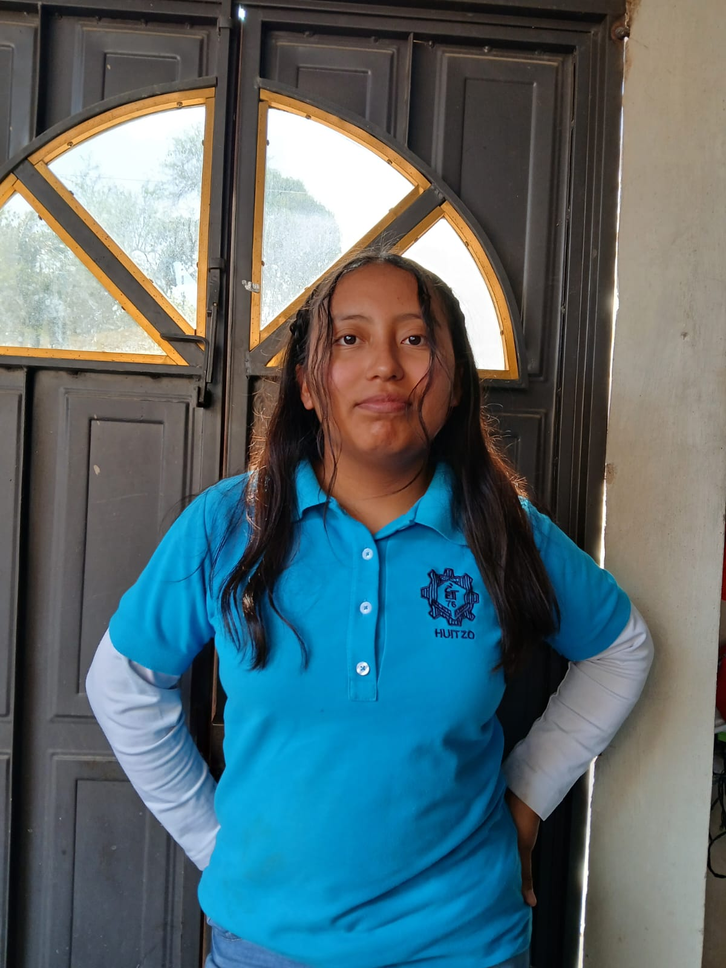
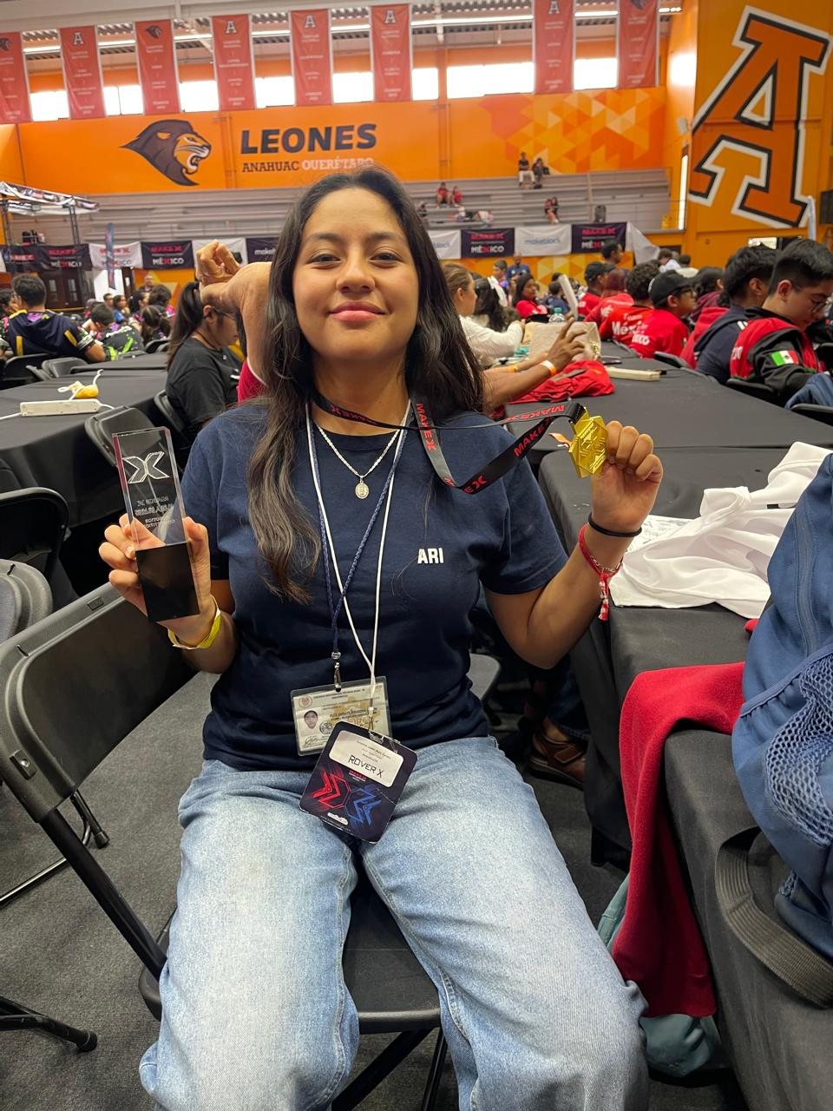
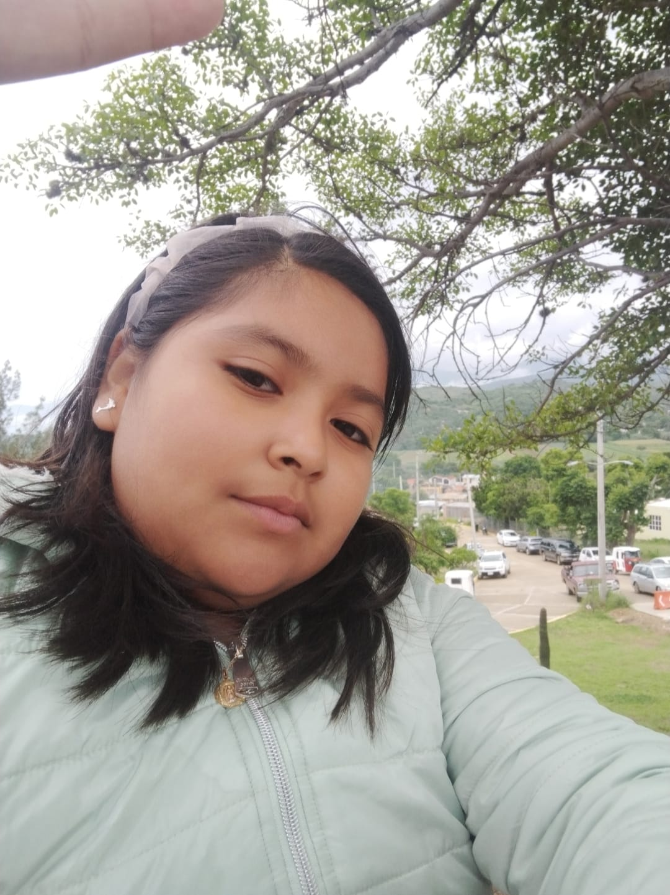

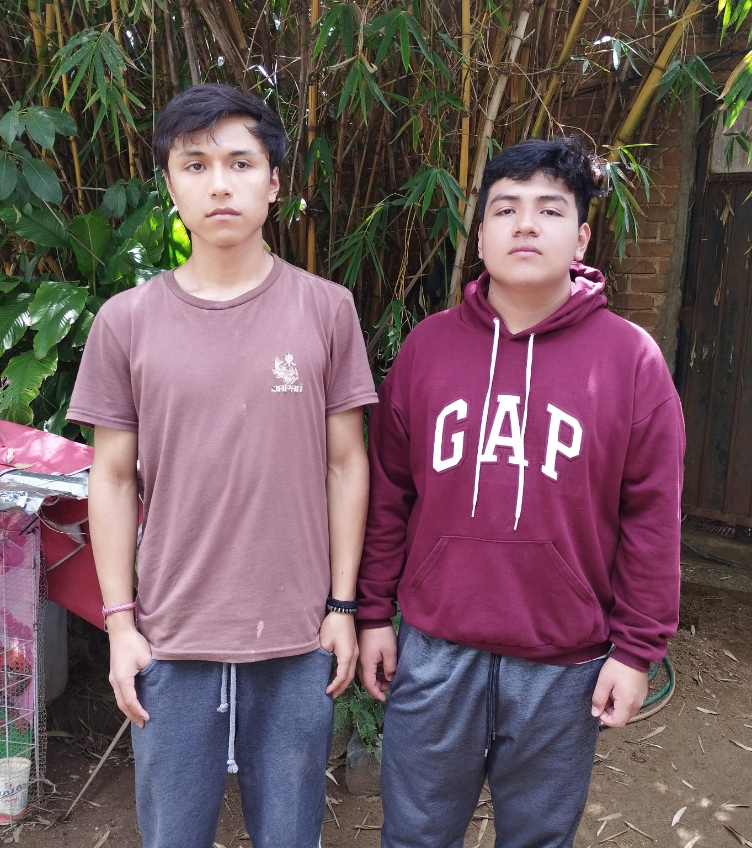
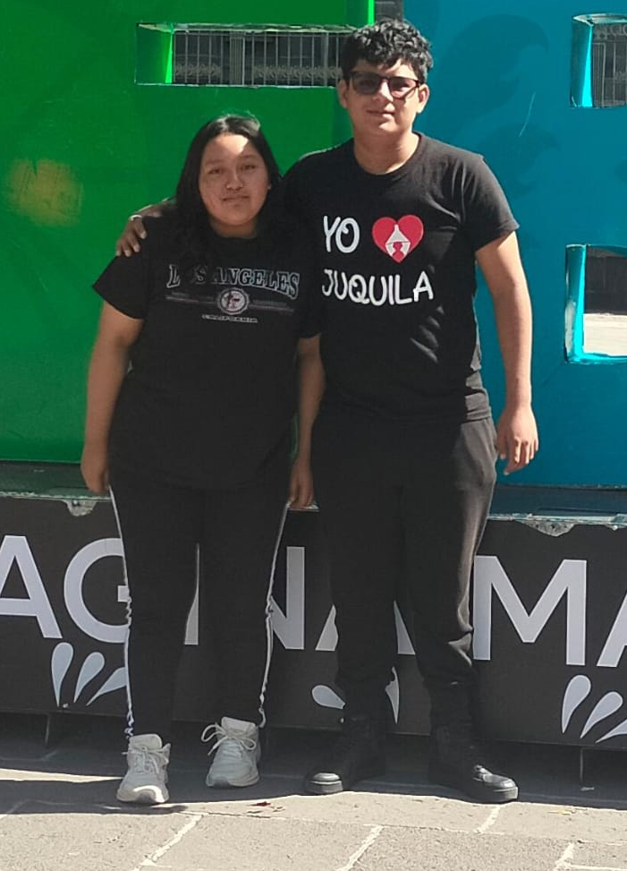
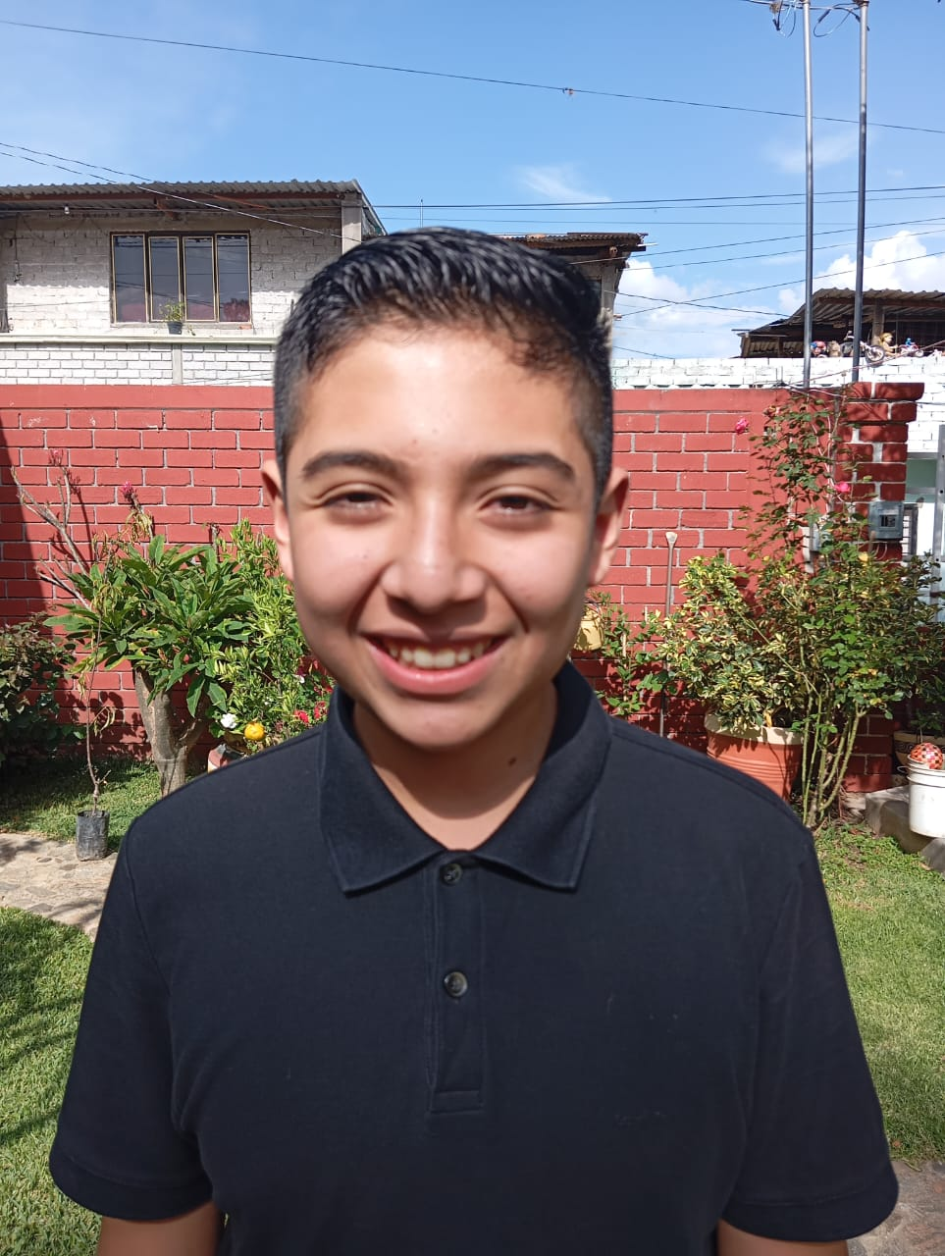
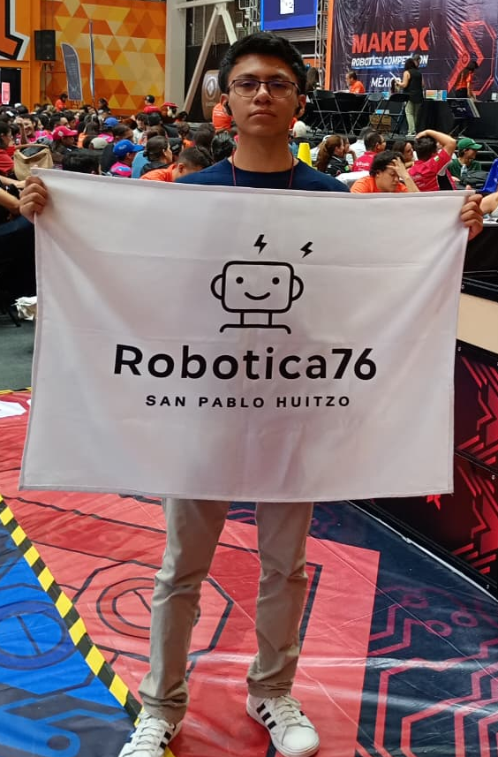
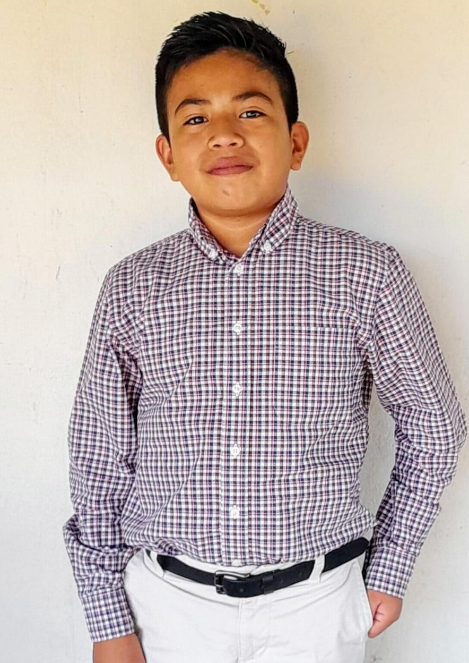

Integrantes 👥
Nadia (15) -COBAO
Melissa (14)- EST76
Eileen (15)- COBAO
Ariadna (15) - COBAO
Lineth (13) – EST76
Brian (15) - COBAO
Ian (16) / Carlos (15) - COBAO
Vivian(15) / Zuriel (15)- COBAO
Maximo (14)- EST76
Marco (15) - COBAO
Miguel (14) – EST76
Sergio (15)- COBAO

Slide 8
Nuestra Historia y Progreso 📈
Certificacion internacional a categorias:
Rescue
RoverX
Challengue
June 2023
Para que sirven las matematicas?
Apr. 2024
Para que sirven las matematicas? Vista general a las aplicaciones de ingenieria.
2024
Agosto 2024
Python y POO
2024
Noviembre 2024
MakeX 2024 – Cuarto lugar Nacional (Nivel secundaria – Robotica de rescate)
2025
Mayo 2025
MakeX 2025 – 1o, 2do y 3er lugar Nacional y
2025
Noviembre 2025
MakeX 2025 – Ultimate Challengue (Bachillerato/Universidad)
2026
obteniendo pases para competencias
internacionales
(Nivel secundaria/bachillerato – Robotica de rescate)
Nov 2026
  Inscritos

Slide 9
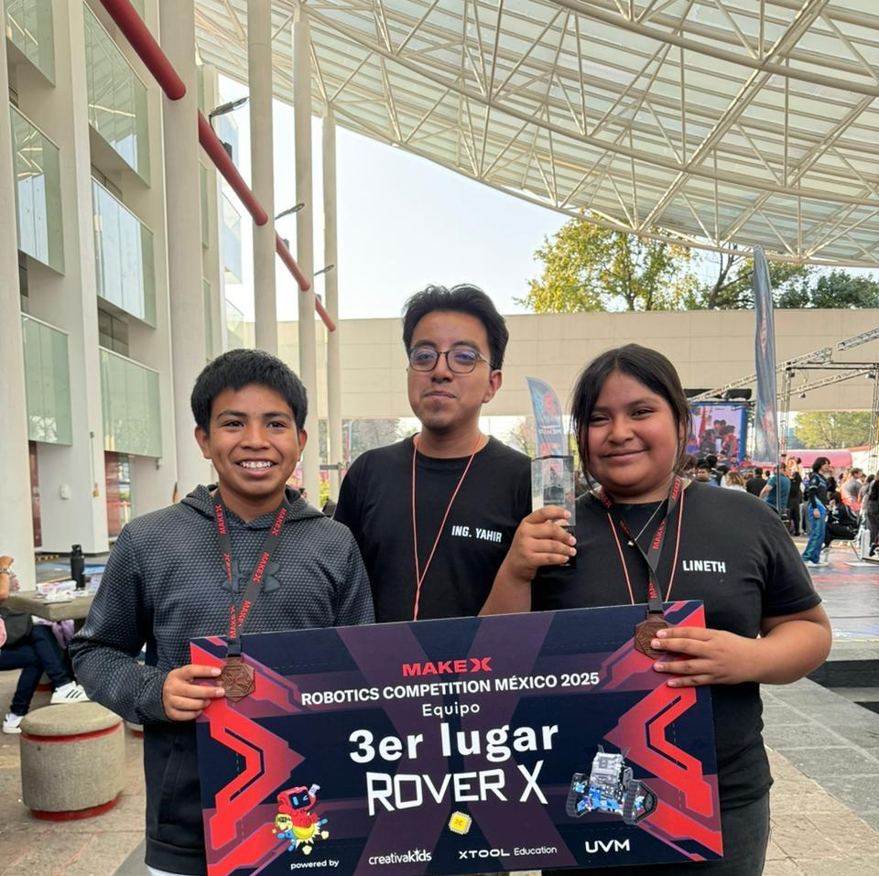
Resultados Nov 2025
3er Lugar RoverX

Slide 10
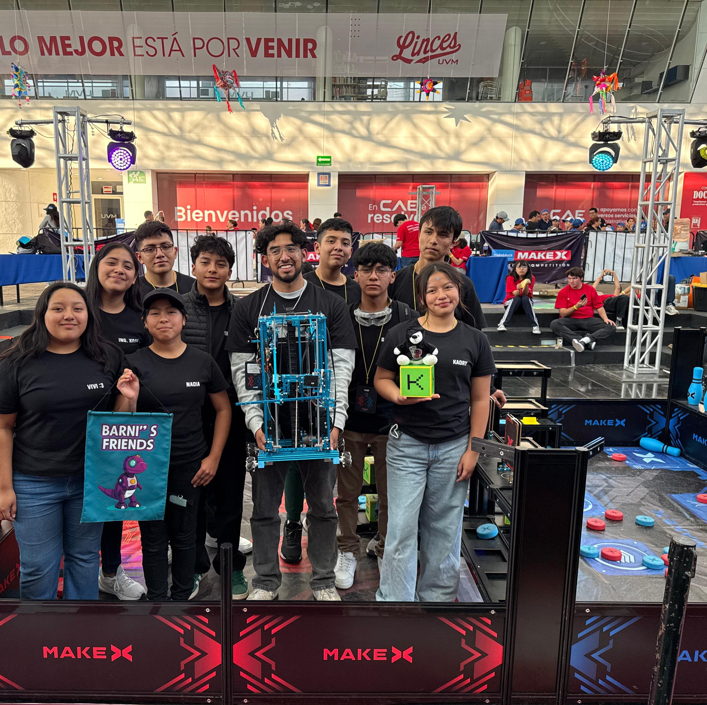
4o Lugar – Ultimate Challenge Winner

Slide 11
Que necesitamos?

Slide 12


Slide 13


